Slide 1
UỶ BAN NHÂN DÂN QUẬN 8
TRƯỜNG MẦM NON VƯỜN HỒNG
LÀM QUEN VĂN HỌC
BÀI THƠ
“ĐÈN GIAO THÔNG”
Giáo viên: Phan Trần Phương Trinh
Lớp: Chồi 2 (4 – 5 tuổi)

Slide 2
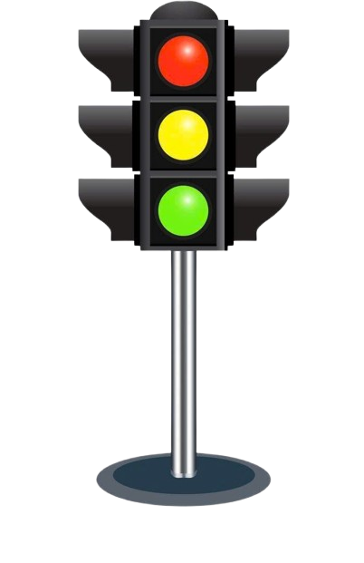
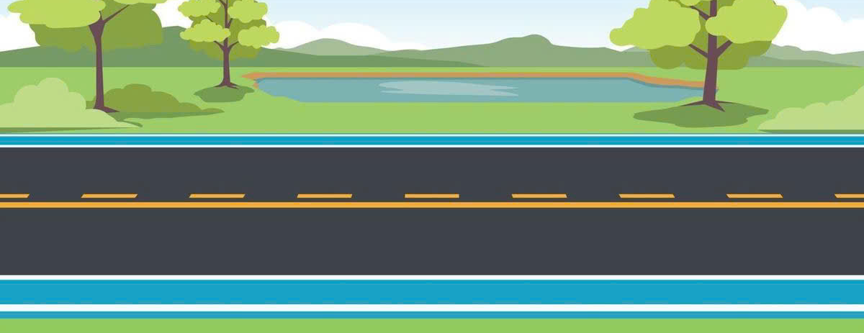
BÀI THƠ
ĐÈN GIAO THÔNG

Slide 3
Đèn xanh, đèn đỏ, đèn vàng
Ba đèn tín hiệu an toàn giao thông

Slide 4
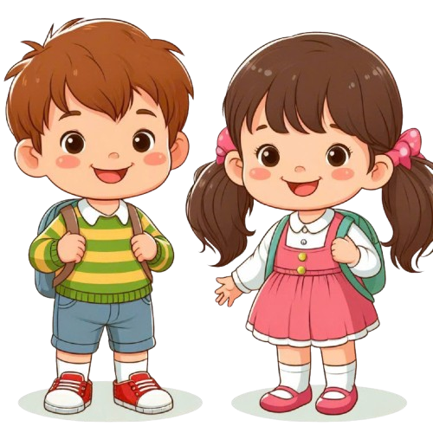
Đi đường bé nhớ nghe không!
Đèn xanh tín hiệu đã thông đường rồi

Slide 5
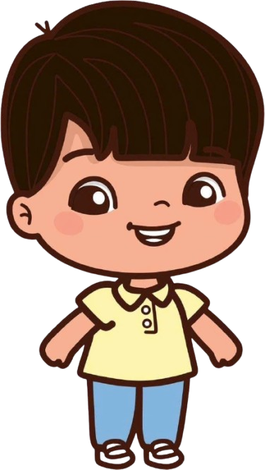
Đèn vàng đi chậm lại thôi,
Đèn đỏ dừng lại, kẻo rồi đâm nhau

Slide 6
Bé ngoan, bé nhớ làu làu
Xanh: đi, đỏ: phải dừng mau đúng rồi.

